Slide 1










S3 (Storage) 계정간 공유
AWS IAM 및 BUCKET Policy를 사용하여 외부 개발 클라우드 계정(가칭: EY Dev Cloud)에 접근 권한(읽기/쓰기) 부여
LGENSOL Cloud
EY Dev Cloud
QAS VPC
Dev VPC
장점
일반적인 드라이브와 같이 S3 스토리지 내 데이터 사용 가능
확장 가능(Scale up)한 Storage로 드라이브의 용량 제한에 영향이 없음
공유 드라이브처럼 사용이 가능
Public subnet
Public subnet
Private subnet
Private subnet
S3FS*
S3FS*
단점
PoC instance
Oracle RDS
PoC instance
Oracle RDS
Network상 연결된 드라이브로 입력/처리 속도가 실제 마운트된 HDD에 비해 느림
Bucket Policy 및 계정 간 IAM Role set 공유 설정 필요 (1회성, 구현 난이도: 하)
Endpoints
Endpoints
Role
Sharing
학습 데이터
학습 코드/모델
AWS IAM
S3FS: S3 버킷 스토리지를 Filesystem 처럼 mount 하도록 서비스

Slide 2

EBS (Block Storage → 일반적 HDD의 가상화 개념) 공유
EBS의 Snapshot(이미지) 생성 후 계정 간 공유
LGENSOL Cloud
EY Dev Cloud
QAS VPC
Dev VPC
장점
동일한 개발 환경의 EC2일 경우 HDD에 저장된 설정 값, 코드, 모델 등이 이미지화 되어 전송 가능
Snapshot을 통해 개발 계정(가칭: EY Dev Cloud) 및 LGENSOL Cloud에서 동일한 버전 관리가 가능
실제 HDD를 Mount하는 개념으로 읽기/쓰기의 지연시간이 발생하지 않음
Public subnet
Public subnet
Private subnet
Private subnet
HDD 이미지 생성
PoC instance
Oracle RDS
PoC instance
Oracle RDS
Snapshot
단점
EBS 마다 계정간 공유 IAM 설정 필요 (새로운 모델 개발 및 알고리즘 생성 시 마다 반복 작업 수행 필요) → IAM Policy 권한 취득 시 EY 자체적으로 해당 작업 진행 가능
Endpoints
Sharing
AWS IAM
학습 데이터

Slide 3


Docker Image Registry를 통한 학습 환경 및 코드 전송
EBS의 Snapshot(이미지) 생성 후 계정 간 공유
LGENSOL Cloud
EY Dev Cloud
QAS VPC
Dev VPC
장점
드라이브 설정, 환경 변수 를 포함한 코드, 모듈 등이 외부 개발 환경과 모두 일치하게 운영 할 수 있음
AWS 계정 간의 별도 설정 없이 Docker 이미지 전송 가능
Public subnet
Public subnet
Private subnet
Private subnet
VM
PoC instance
Oracle RDS
PoC instance
Oracle RDS
단점
Instance내에 VM을 생성 후, Docker Container가 생성됨에 따라 학습 시 마다 Container에 S3 연동 설정을 하여야 함
Endpoints
Push
Pull
학습 데이터

Slide 4
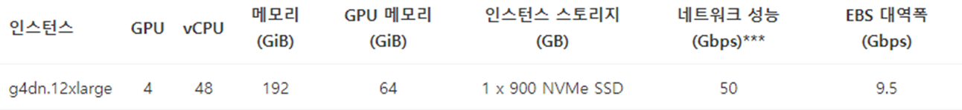
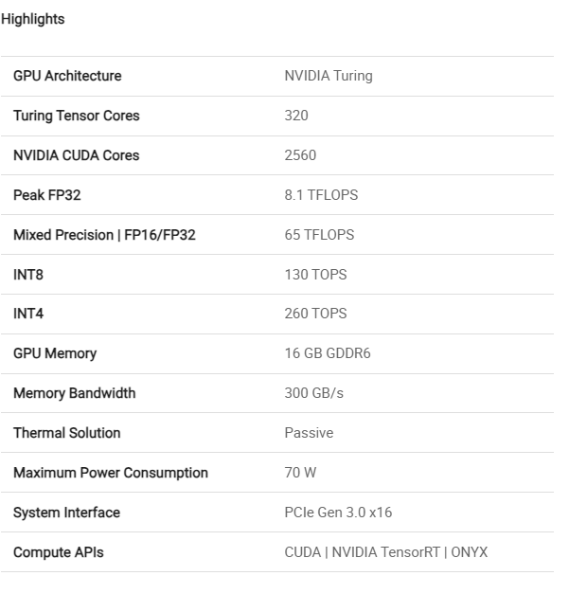
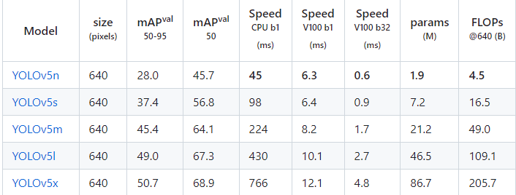
NVIDIA Tesla T4 X 4EA
NVIDIA Tesla T4 X 4EA
Tensor Cores | 1280
NVIDA CUDA Cores | 10240
Peak FP32 | 32.4TFLPOS
Mixed FP16/FP32 | 260TFLOPS
INT8 | 520 TOPS
INT4 | 1040 TOPS
GPU Memory | 64 GB GDDR6
Memory Bandwidth | 1200 GB/s
Thermal Solution | Passive
Maximum Power Consumption | 280 W
System Inferface | PCIe Gen 3.0 x 16
Compute APIs | CUDA | NVIDIA TensorRT/ ONYX
YOLOV5
초당 약: 250개 이미지 처리 가능 (동일 조건 시, 삼성전자 초당 약: 50개 처리)
https://askgeek.io/en/gpus/vs/NVIDIA_RTX-A5000-vs-NVIDIA_Tesla-T4

